Slide 1
VPN Gateway to a VM with PowerShell and Bicep
IWA PowerShell Projekt
Fabio Keller

Slide 2
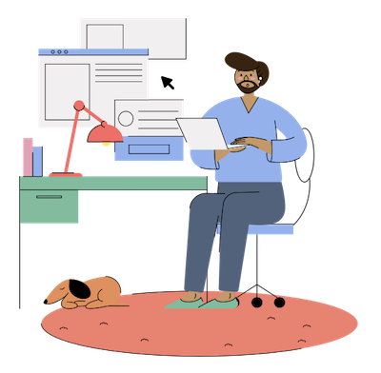

Stell dir vor, du leerst Kaffee auf dein Dev Notebook aus

Slide 3

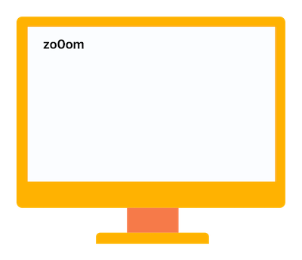
Zum Glück leiht dir dein Freund seine Maschine

Slide 4
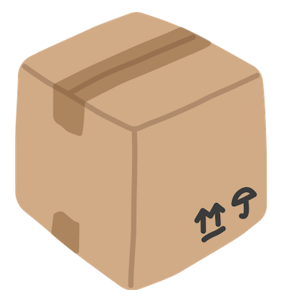

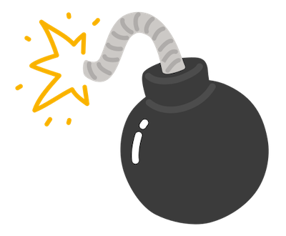
Doch du willst nicht deine fragwürdigen Dev Tools auf seinen Computer herunterladen.

Slide 5
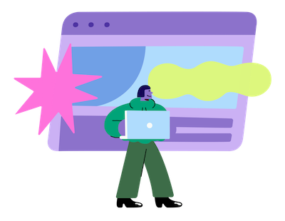
Deshalb brauchst du schnell eine VM
Deine gewohnte Umgebung
Sicher
Reproduzierbar

Slide 6

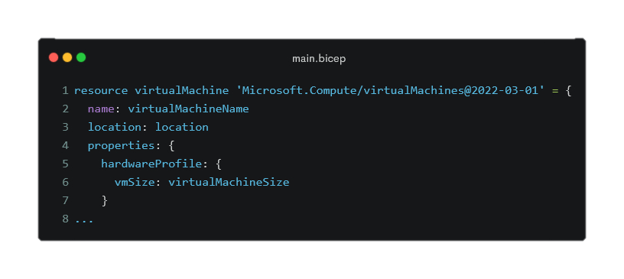
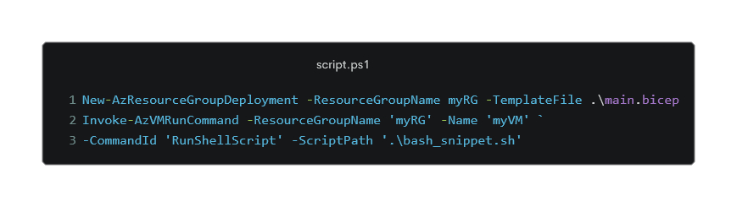

1. Gewohnte Umgebung
Infrastructure as Code (IaC)

Slide 7
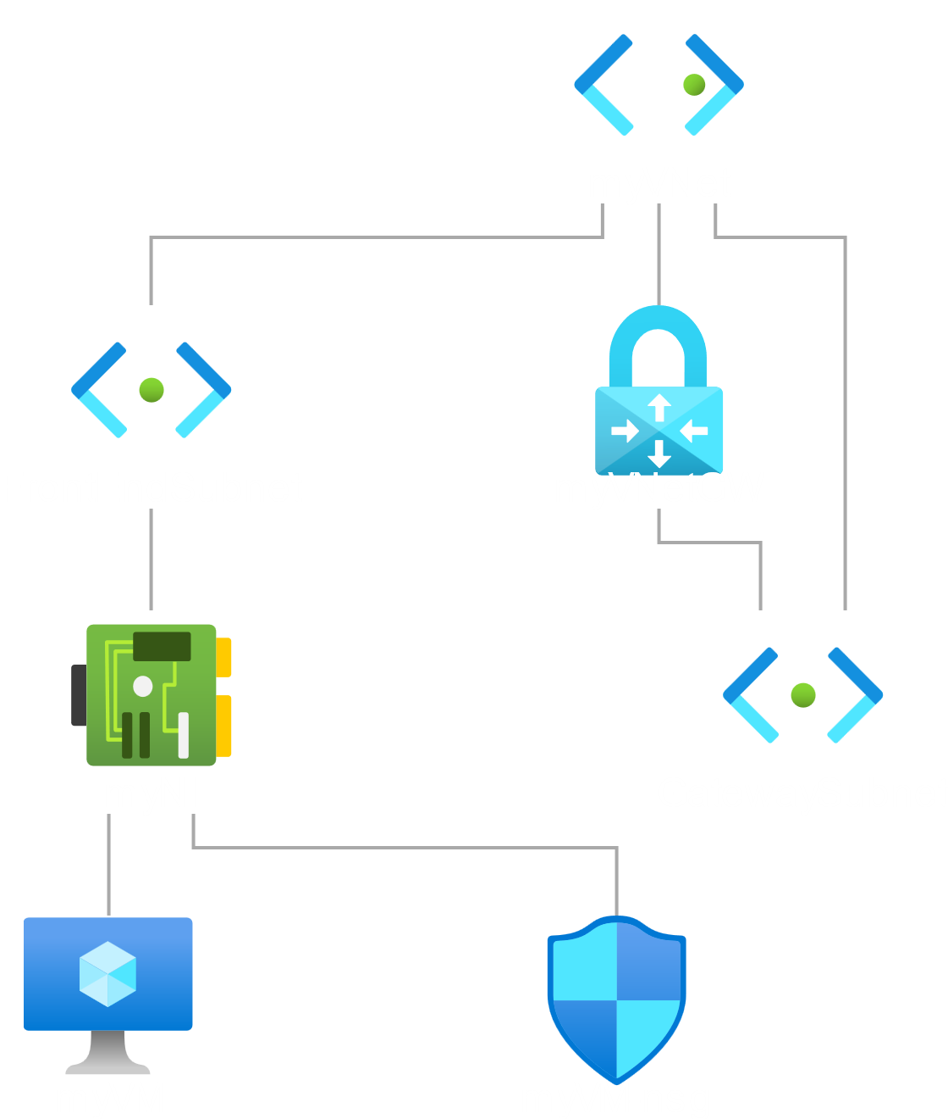


2. Sicherheit

Slide 8

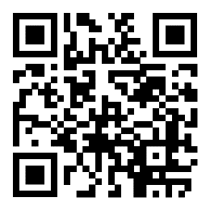
3. Reproduzierbar

Slide 9
Demo

Slide 10



Improvements / next steps
All resources on a single Bicep file
Automating post deployment configuration and customisation of the VM
Accessing the VM on BURAUT?

Slide 11
Learnings
PowerShell Basics
Azure with PowerShell
Bicep Basics
VPNs and Networking
Selenium for PowerShell
Azure Virtual Desktop

